Slide 1
Perbandingan Topologi
Wired vs Wireless
Komparasi Arsitektur | Wired RS485 vs Wireless ESP-NOW
Andre Rizkyna Muharam
Sistem Monitoring Kapasitansi Kapasitor Motor

Slide 2
IN THIS REPORT
Latar Belakang
Opsi Wired
- Efisiensi biaya sistem monitoring
- Kondisi mesin memanjang
- 1 ESP32 pusat
- 10 PZEM melalui bus RS485
Opsi Wireless
Perbandingan
- 10 ESP32 node untuk 10 motor
- ESP-NOW / WiFi lokal
- Komponen, biaya, stabilitas
- Risiko dan maintenance
Rekomendasi
Untuk mesin memanjang dan efisiensi biaya, opsi wired RS485 lebih disarankan.
2

Slide 3
KONFIGURASI YANG
DIBANDINGKAN
3

Slide 4
OPSI 1: WIRELESS
OPSI 2: WIRED RS485
- 1 motor = 1 PZEM + 1 ESP32.
- Setiap node mengirim data melalui ESP-NOW/WiFi.
- Kabel komunikasi antar motor tidak diperlukan.
- Cocok jika penarikan kabel sangat sulit.
- 10 PZEM dihubungkan ke 1 ESP32 pusat melalui bus RS485.
- Setiap PZEM diberi alamat berbeda.
- Topologi daisy-chain mengikuti mesin memanjang.
- ESP32 pusat mengirim data ke dashboard.
Fokus Keputusan
Biaya & Stabilitas
4

Slide 5
METODOLOGI PENGUKURAN KAPASITANSI
3

Slide 6
PRINSIP PERHITUNGAN
CONTOH UNTUK 2 UF / 220 VAC
C = I / (2 pi x f x V)
I = 2 pi x 50 x 2e-6 x 220 I ≈ 0,138 A
- I = arus RMS pada jalur kapasitor dari CT clamp.
- V = tegangan RMS pada terminal kapasitor dari voltage transducer.
- f = frekuensi listrik, digunakan 50 Hz.
- Hasil C dikonversi ke mikrofarad untuk dashboard.
- Karena arus kapasitor kecil, sensor arus harus memiliki range kecil dan resolusi cukup.
- CT harus dipasang pada satu kabel kapasitor, bukan kabel utama motor.
- Voltage transducer membaca terminal kapasitor, bukan hanya sumber utama.
Kapasitor 2 uF
CT Clamp I RMS
Voltage Transducer
ESP32 Hitung C
Dashboard
6

Slide 7
PERBANDINGAN KOMPONEN
PER MESIN
5

Slide 8
RINGKASAN PERBANDINGAN
Aspek | Wireless | Wired RS485
ESP32 per mesin | 10 pcs | 1 pcs
Komunikasi | ESP-NOW/WiFi antar node | RS485 daisy-chain
Power Supply | Satu PSU per node | Satu PSU 5V 5A untuk semua node
Instalasi | Lebih mudah karena sedikit kabel | Lebih banyak pemasangan kabel
Perawatan | Setiap node berdiri sendiri | Pemeriksaan bus dan koneksi terminal
Resiko gangguan | Sinyal wireless dapat terhalang struktur mesin dan mengganggu jaringan mesh | Kabel dapat putus atau koneksi terminal longgar
Paling cocok | Lokasi sulit dijangkau kabel | Mesin memanjang dan membutuhkan komunikasi yang stabil
Stabilitas Komunikasi | Dipengaruhi jarak, penghalang, dan interfensi | Lebih stabil pada lingkungan industry
Harga | Rp4.496.750 - Rp5.053.750 | Rp1.478.139 – Rp1.674.139
Wired
RS485
1 ESP32
11 conv.
Satu controller pusat membaca 10 PZEM.
10 sisi PZEM + 1 sisi controller.
Wireless
Skala
10 ESP32
30 mesin
Satu node mandiri untuk setiap motor.
Wired mengurangi ESP32 dari 300 menjadi 30 unit.
6

Slide 9
PERBANDINGAN TEKNIS
7

Slide 10
WIRELESS
WIRED RS485
10 node ESP32
1 controller pusat + bus data
- Koneksi komunikasi antar motor tidak memakai kabel.
- Setiap titik membutuhkan ESP32, power, box, dan konfigurasi node.
- Dipengaruhi posisi antena, panel logam, dan noise 2,4 GHz.
- Lebih stabil untuk mesin memanjang.
- Biaya controller lebih rendah.
- Perlu kabel twisted pair, terminasi, alamat PZEM, dan proteksi jalur.
PZEM
Motor
TTL-RS485
Node
RS485
Bus
ESP32
Pusat
Dashboard
Web
8

Slide 11
ANALISIS RISIKO
DAN MITIGASI
9

Slide 12
1
Power
5 V
2
Jarak
Mesin
3
Noise
Motor
4
Alamat
PZEM
5
Bus
RS485
6
Data ke
Dashboard
RISIKO OPSI WIRELESS
RISIKO OPSI WIRED
- Sinyal ESP-NOW dapat terganggu panel logam.
- Setiap motor membutuhkan ESP32 dan supply sendiri.
- Konfigurasi node lebih banyak.
- Troubleshooting tersebar di 10 titik.
- Rawan mengganggu sinyal komunikasi lain
- Kabel bus harus ditarik sepanjang mesin.
- Jika bus putus, node setelah titik putus dapat terganggu (bisa diakali dengan mengubah system pengkabelan).
- Perlu terminasi 120 ohm di dua ujung dan alamat unik.
- Distribusi 5 V harus memperhatikan drop tegangan.
10

Slide 13
WIRING DIAGRAM
9

Slide 14
WIRELESS
9

Slide 15
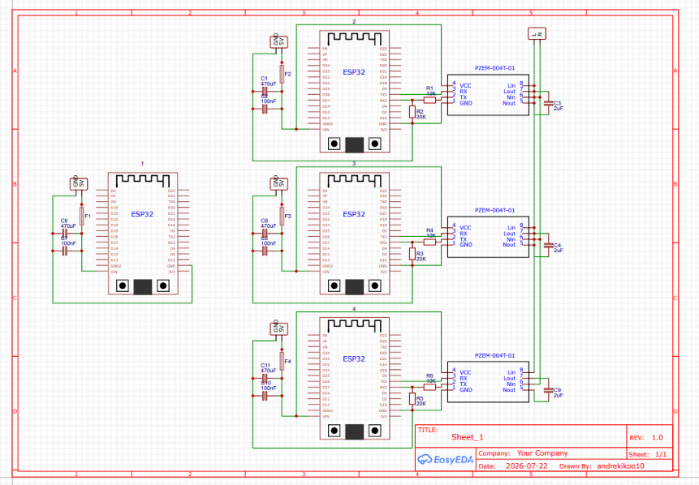

Slide 16
WIRED
9

Slide 17
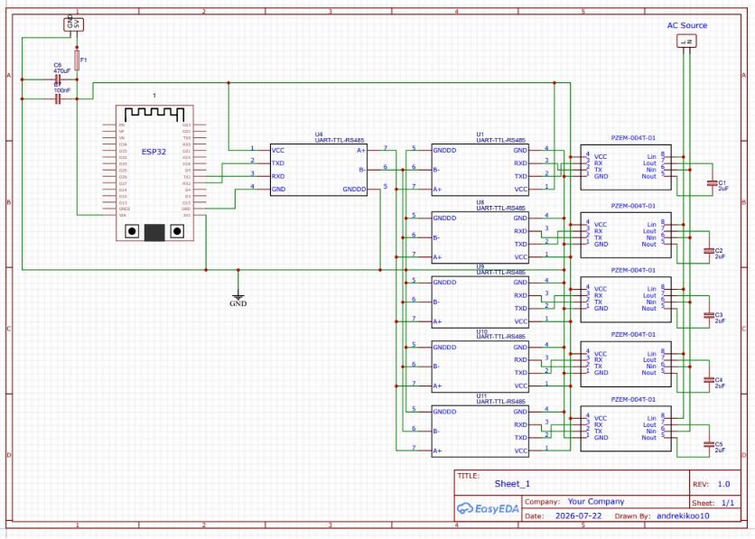

Slide 18
REKOMENDASI
AKHIR
11

Slide 19
Titik Motor
Bus Komunikasi
Node Meter
Dashboard
Motor 01 - 30
Kapasitor
PZEM-004T
Alamat 0x01
TTL-RS485
Auto Direction
ESP32 Pusat
Polling 1 Jam
Dashboard
Historis
REKOMENDASI
Menggunakan wired RS485 sebagai backbone pada mesin memanjang, lalu menggunakan wireless hanya dari ESP32 pusat ke dashboard/server. Opsi ini menekan biaya ESP32, lebih stabil terhadap panel logam, dan tetap mendukung data historis setiap motor.
12

Slide 20
DASHBOARD WEB MONITORING
3

Slide 21
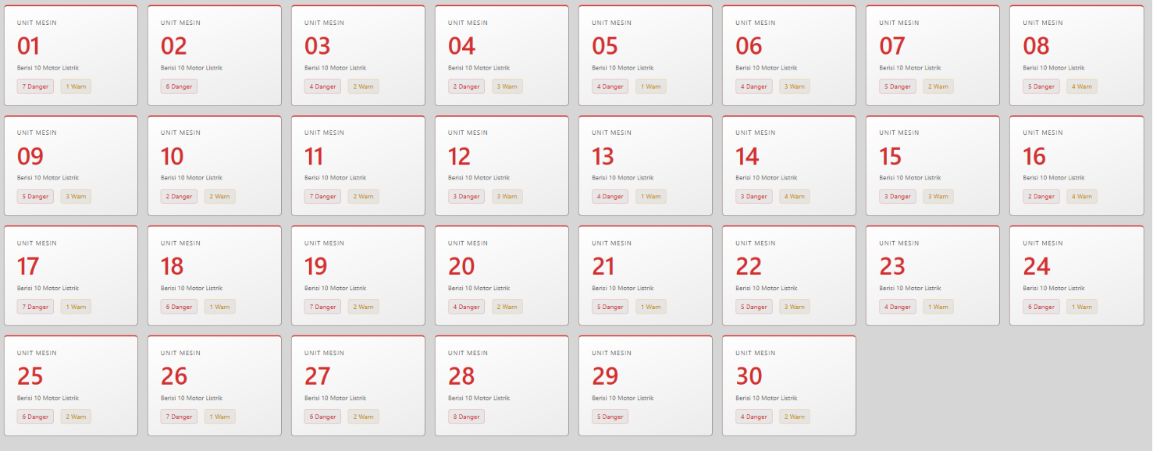
TAMPILAN GRID 30 MESIN
10

Slide 22
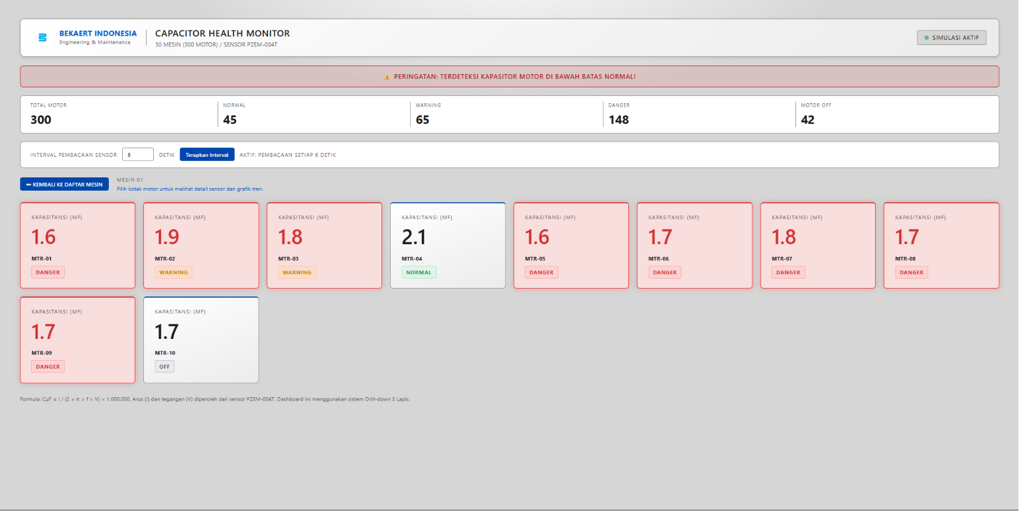
SAAT KOTAK MESIN DITEKAN
11

Slide 23
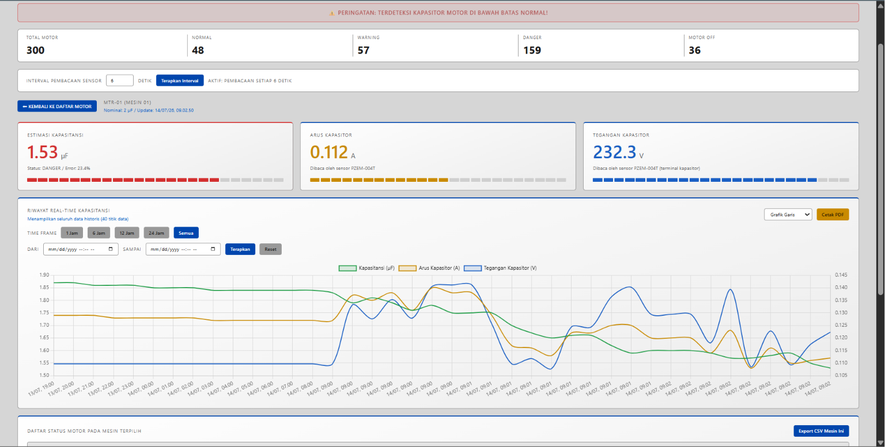
SAAT KOTAK MOTOR DITEKAN
12

Slide 24
PERBANDINGAN HARGA DAN KOMPONEN YANG DIGUNAKAN
9

Slide 25
WIRELESS
9

Slide 26
WIRELESS
No | Komponen | Fungsi | Kuantitas | Harga Satuan | Total Harga | Link
1 | ESP32 DevKit V1 | Controller utama, hitung C, kirim data dashboard | 10 pcs | Rp63.000 – Rp100.000 | Rp630.000 - Rp1000.000 | Produk
2 | PZEM-004T 10A | Membaca arus, tegangan, frekuensi, power factor, dan daya tiap kapasitor | 10 pcs | Rp65.000 - Rp80.000 | Rp650.000 - Rp800.000 | Produk
3 | ESP32 Web Gateway | Diperlukan jika gateway web dipisahkan | 1 pcs | Rp63.000 – Rp100.000 | Rp63.000 – Rp100.000 | Produk
4 | PCB matrix | Pengaman tata letak komponen di titik | 11 pcs | Rp15.000 | Rp150.000 | Produk
5 | Box | Sebagai pengaman kompoen dan PCB | 11 pcs | Rp12.000 | Rp132.000 | Produk
6 | PSU Omron 5 VDC | Input daya untuk semua komponen | 11 pcs | Rp258.000 | Rp2.838.000 | Produk
7 | Fuse setiap node | Pengaman semua komponen Listrik | 11 pcs | Rp350 | Rp3.850 | Produk
8 | Resistor pembagi tegangan 10k | Untuk membagi tegangan sinyal dari PZEM-004T ke ESP32 | 10 pcs | Rp390 | Rp3.900 | Produk
9 | Resistor pembagi tegangan 20k | Untuk membagi tegangan sinyal dari PZEM-004T ke ESP32 | 10 pcs | Rp200 | Rp2.000 | Produk

Slide 27
WIRELESS
No | Komponen | Fungsi | Kuantitas | Harga Satuan | Total Harga | Link
10 | Resistor pembagi tegangan 20k | Untuk membagi tegangan sinyal dari PZEM-004T ke ESP32 | 10 pcs | Rp200 | Rp2.000 | Produk
11 | Fuse Holder 5x20mm | Holder untuk fuse pada setiap PCB | 11 pcs | Rp2.000 | Rp22.000 | Produk
Total Harga
Rp4.496.750 - Rp5.053.750

Slide 28
WIRED
9

Slide 29
No | Komponen | Fungsi | Kuantitas | Harga Satuan | Total Harga | Link
1 | ESP32 DevKit V1 | Controller utama, hitung C, kirim data dashboard | 1 pcs | Rp63.000 – Rp100.000 | Rp63.000 – Rp100.000 | Produk
2 | PZEM-004T 10A | Membaca arus, tegangan, frekuensi, power factor, dan daya tiap kapasitor | 10 pcs | Rp65.000 - Rp80.000 | Rp650.000 - Rp800.000 | Produk
3 | TTL-to-RS485 auto-direction | Converter dari UART ke RS485 | 11 pcs | Rp6.199 | Rp68.189 | Produk
4 | PSU Omron 5VDC | Supply utama pada semua komponen | 1 pcs | Rp258.000 | Rp258.000 | Produk
5 | Fuse utama 3.15 A | Melindungi semua komponen dari lonjakan listrik | 1 pcs | Rp350 | Rp3.500 | Produk
7 | Resistor terminasi 120 Ω | Mencegah pantulan sinyal | 2 pcs | Rp250 | Rp2.500 | Produk
8 | PCB matrix | Menjaga tata letak setiap komponen | 11 pcs | Rp15.000 | Rp150.000 | Produk
9 | Kapasitor 100nF | Menyaring noise frekuensi Tinggi | 11 pcs | Rp1000 | Rp11.000 | Produk
10 | Kapasitor 100uF | Menahan drop tegangan lokal | 10 pcs | Rp1000 | Rp10.000 | Produk
11 | Kapasitor 470 µF controller | Menahan lonjakan arus ESP32 | 10 pcs | Rp1.300 | Rp13.000 | Produk

Slide 30
No | Komponen | Fungsi | Kuantitas | Harga Satuan | Total Harga | Link
12 | Box | Sebagai pengaman kompoen dan PCB | 11 pcs | Rp12.000 | Rp132.000 | Produk
13 | Terminal blok 3 pin | Input dari UART ke RS485 | 11 pcs | Rp5.000 | Rp55.000 | Produk
14 | Terminal blok 2 pin | Input daya pada semua komponen | 11 pcs | Rp4.450 | Rp48.950 | Produk
15 | Fuse Holder 5x20mm | Holder untuk fuse pada setiap PCB | 11 pcs | Rp2.000 | Rp22.000 | Produk
16 | Skun ferrules warna merah, hitam, kuning, biru | Merapihkan kabel yang akan masuk ke terminal blok | Masing – masing 25 pcs | Rp225 | Rp22.500 | Produk
Total Harga
Rp1.478.139 – Rp1.674.139

